Slide 1
アクティブ・ラーニングのための
ビジネス・ケース教材集
ケース１３
「元祖『坊っちゃん団子』物語」
愛媛県商業教育研究会
愛媛県マーケティング・ビジネス経済研究員会

Slide 2
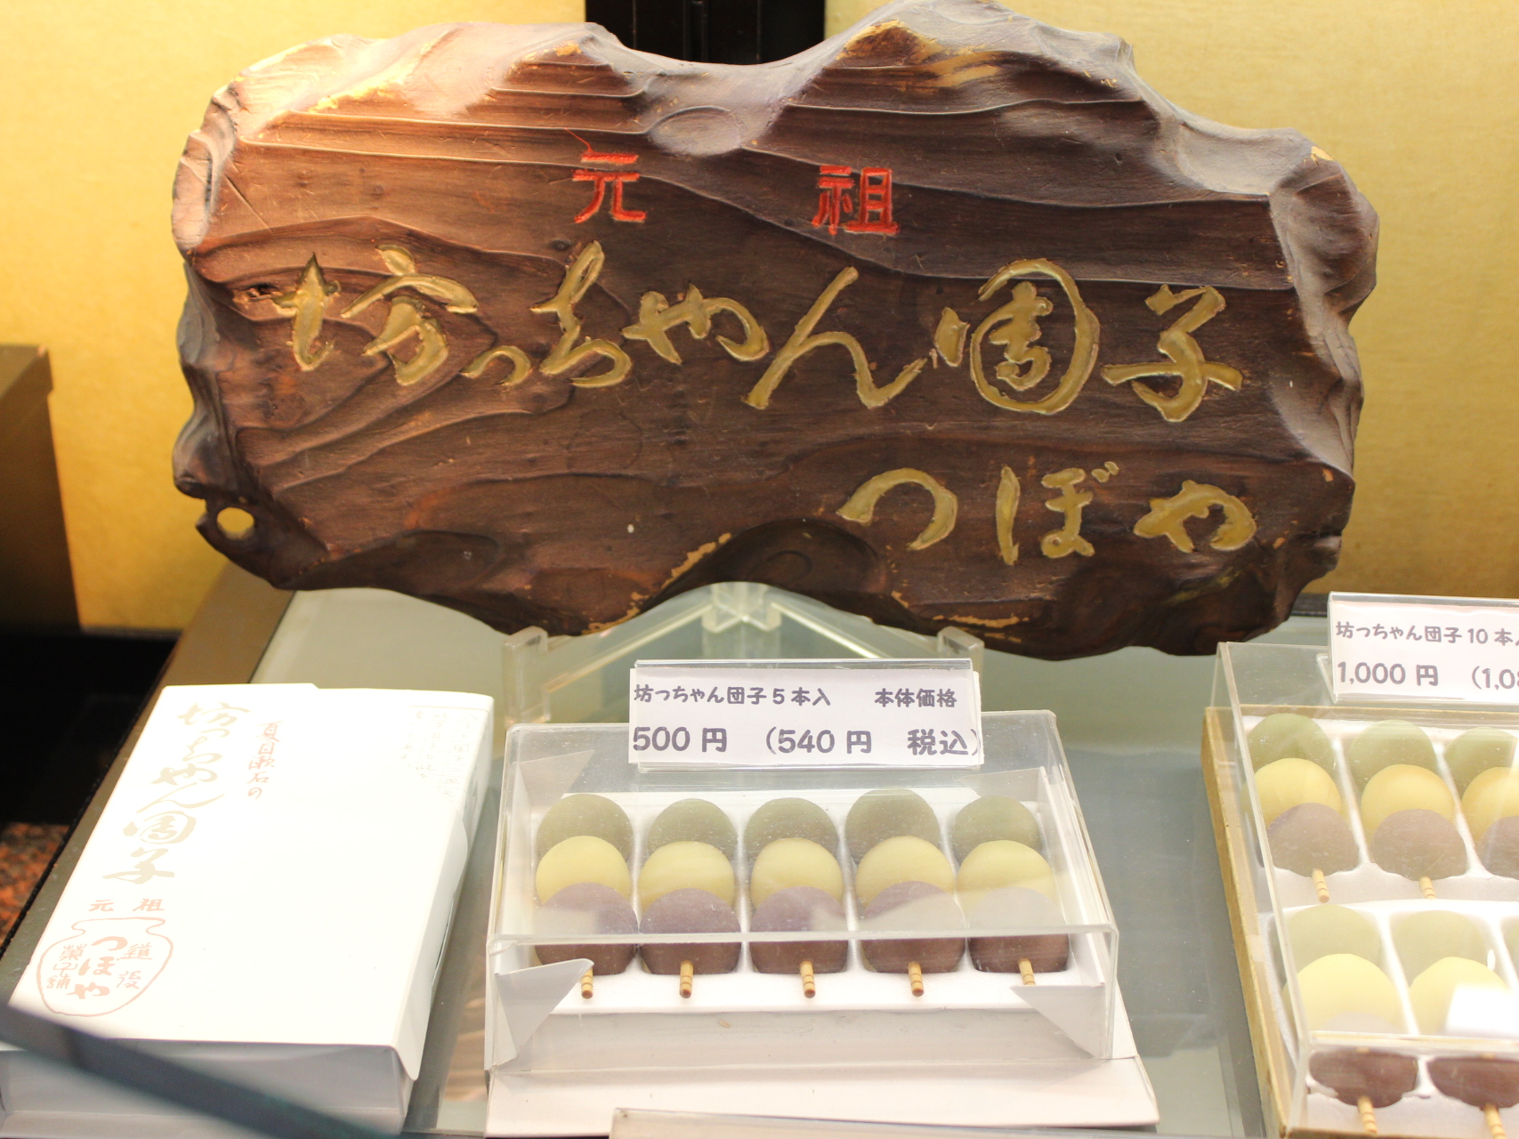
明治16年創業「つぼや」
Notes:
明治16年創業当時の「つぼや」が「坊っちゃん団子」の元祖

Slide 3
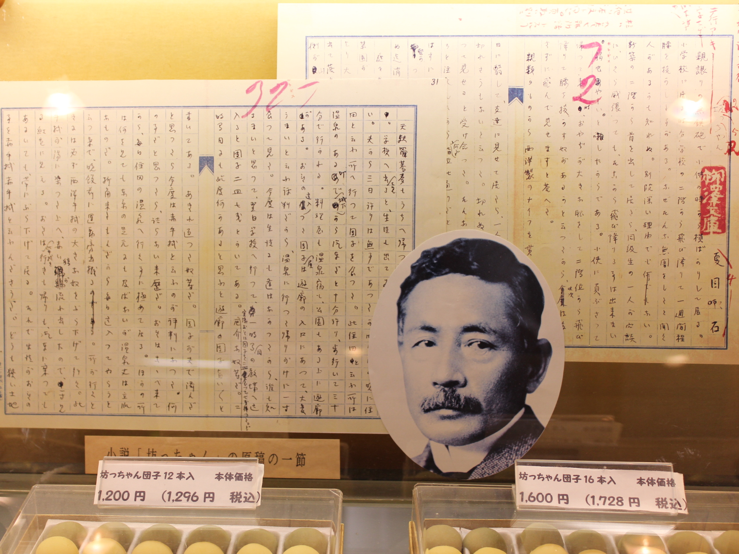
小説「坊っちゃん」にも登場
Notes:
夏目漱石の小説『坊っちゃん』にも登場

Slide 4
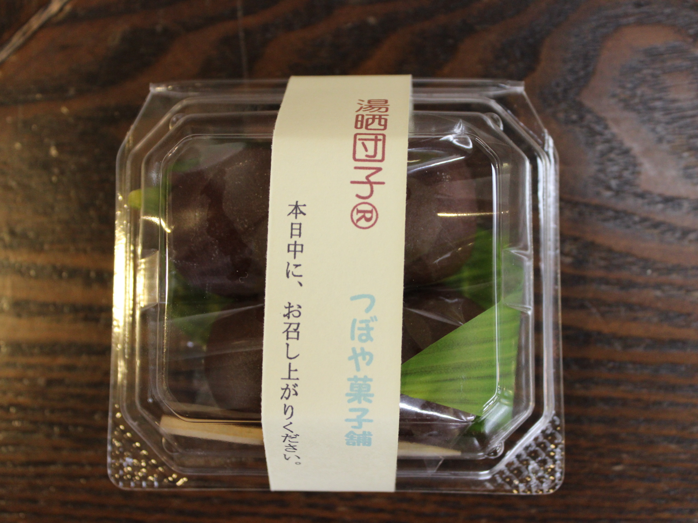
「湯晒（ゆざらし）団子」
Notes:
「湯晒団子」は、中が上新粉（うるち米由来）でできたお餅

Slide 5
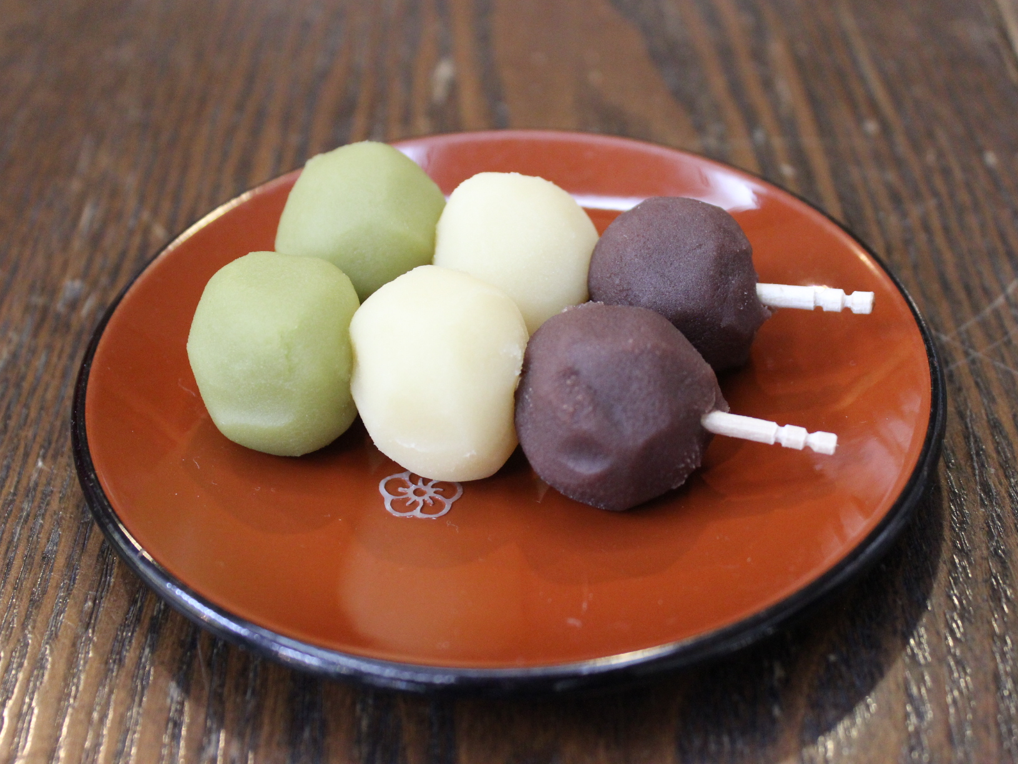
「坊っちゃん団子」のあんは、抹茶あん、黄身あん、小豆あんの３種類
Notes:
「坊っちゃん団子」のあんは、抹茶あん、黄身あん、小豆あんの三種類

